Slide 1
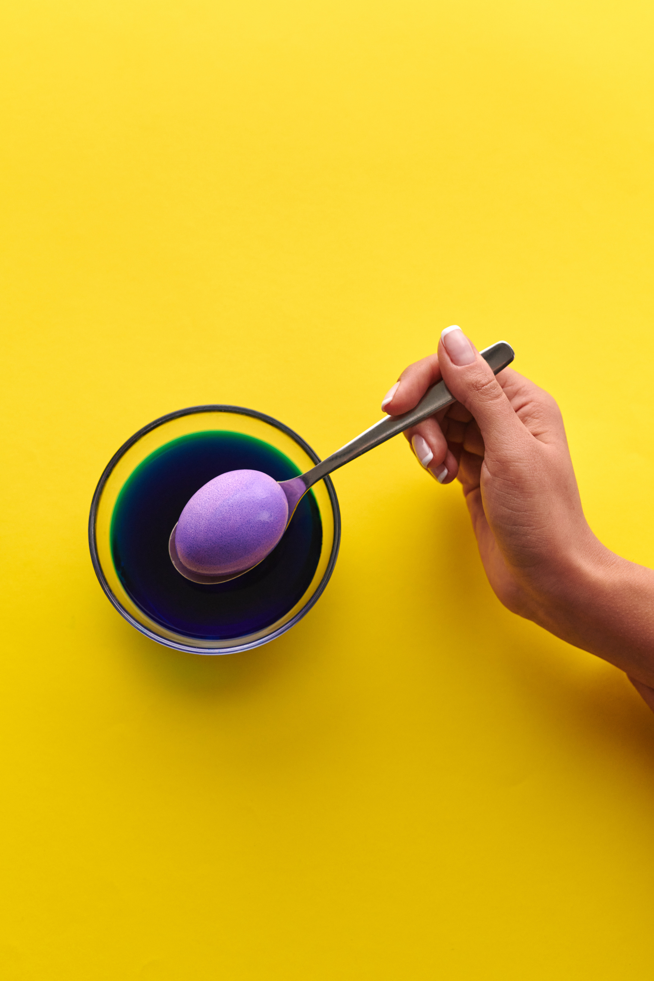

Готовимся к Пасхе!
Купить яица
Покрасить яица
Испечь Пасхальный пирог
Освятить в церкви пирог и яица

